Slide 1
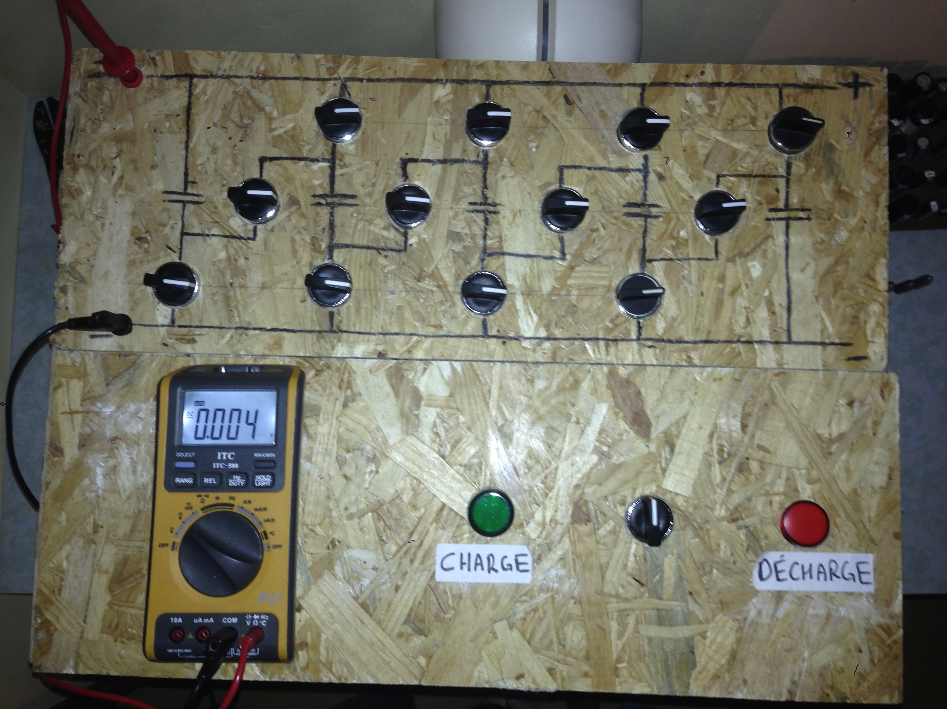
Optimiser le rendement d’un
propulseur électromagnétique
I/ EXPÉRIMENTATIONS
maquette, essai
II/ ETUDE THEORIQUE
modèle de simulation
III/ OPTIMISATION
mise en évidence de la synchronisation

Slide 2
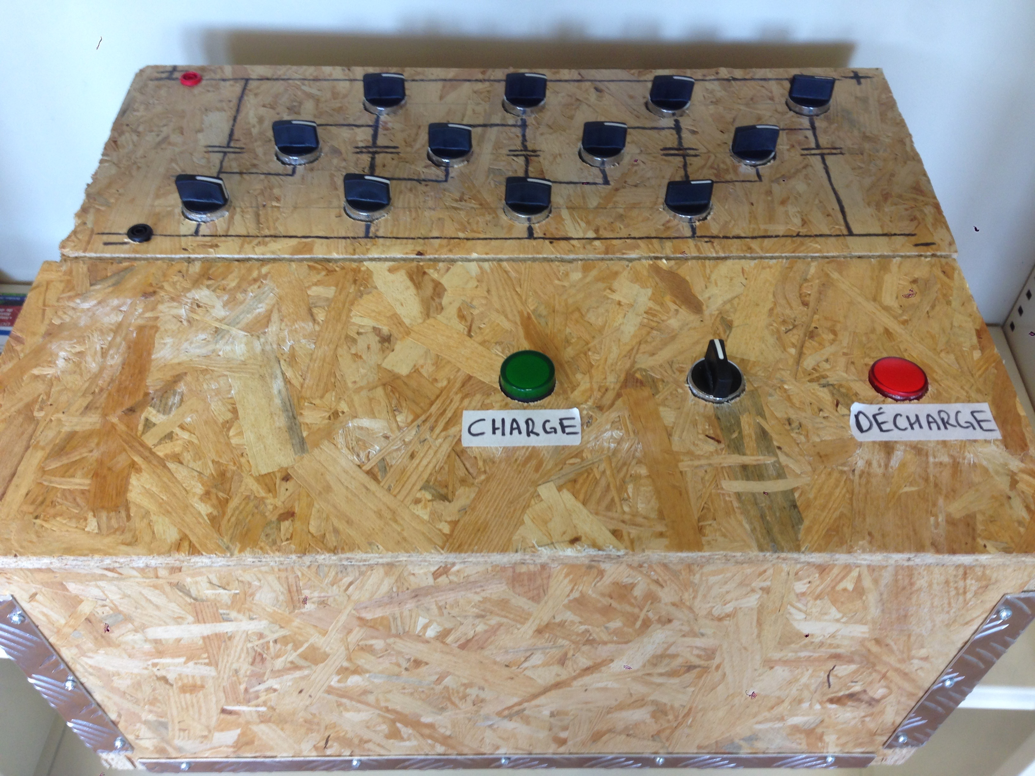
CHAÎNE D’ÉNERGIE
pont de diodes
K
projectile
250V
L
C
Rc
Rd
Alternatif
Continu
Stockage
Énergie Mécanique
2

Slide 3
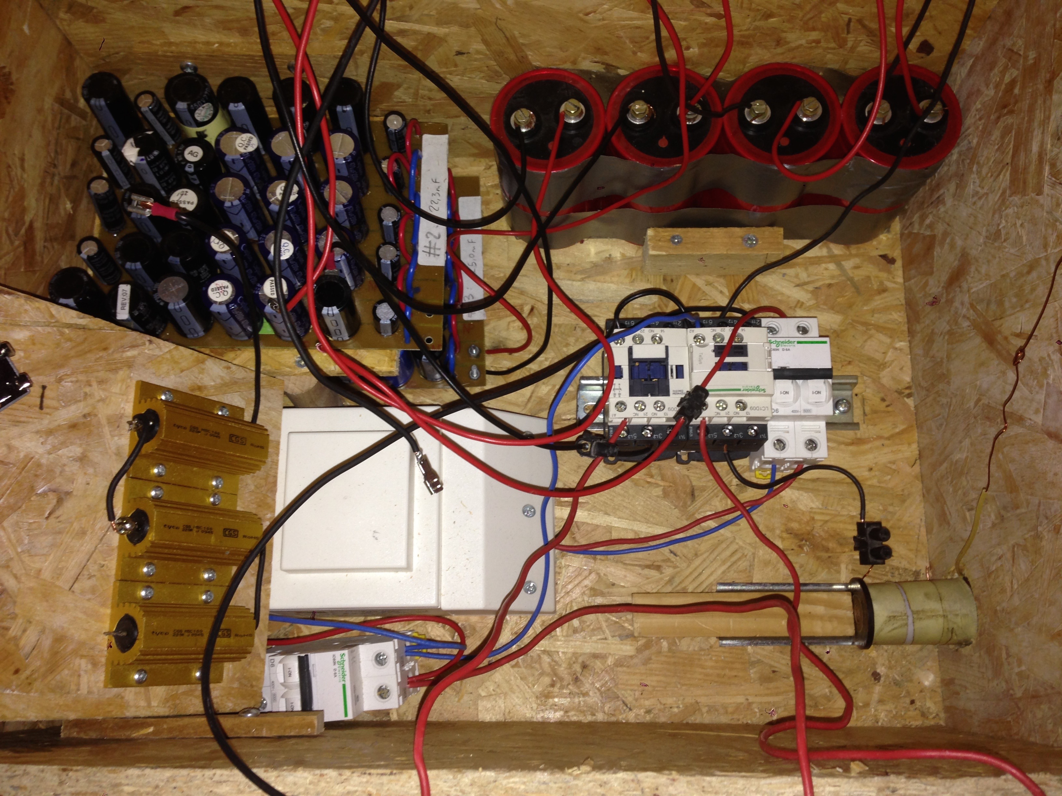
MAQUETTE
Condensateurs
Contacteurs
Résistances
de charge
Disjoncteur
Transformateur d’isolement
Bobine
3

Slide 4
CIRCUIT D’ADJONCTION
les capacités s’ajoutent
les tensions s’ajoutent
4

Slide 5
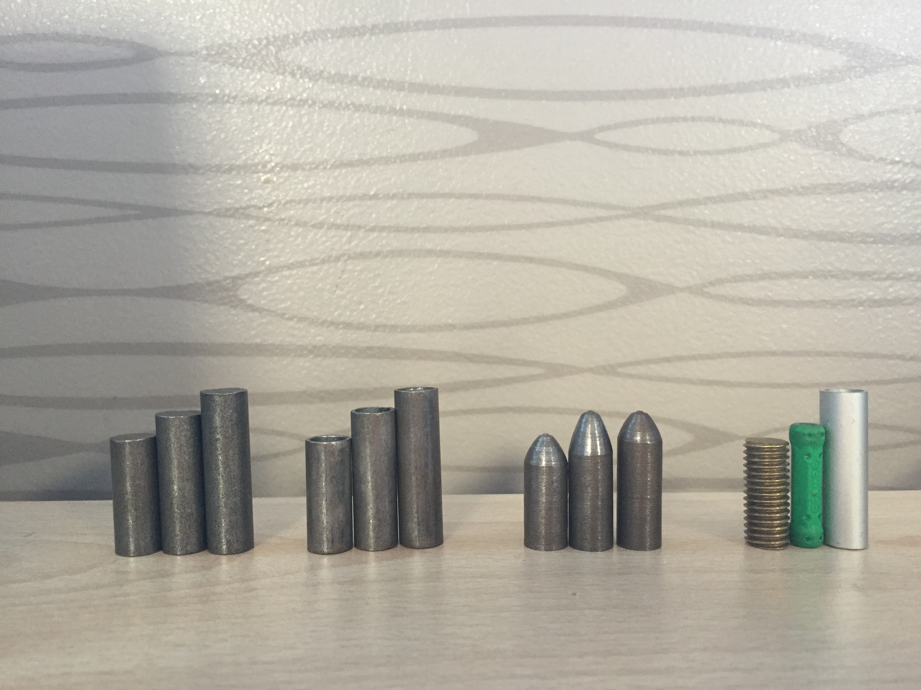
PROJECTILES
L=
Cylindres
Tubes
Effilés
Laiton
Fer aimanté
Aluminium
6-25 g
20-25 mm
5

Slide 6
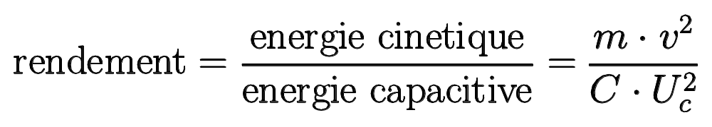
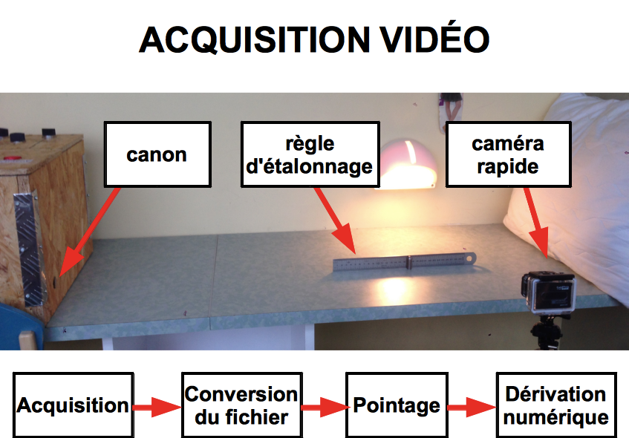
ACQUISITION VIDÉO
6

Slide 7
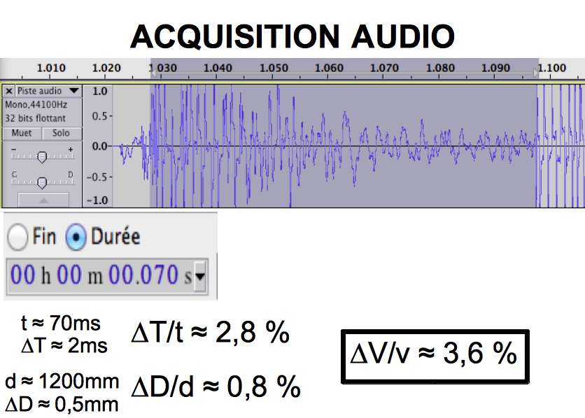
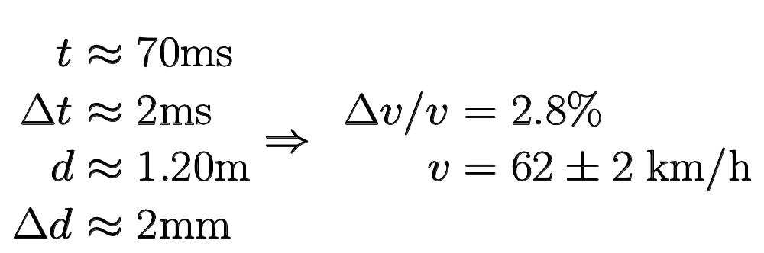
ACQUISITION AUDIO
DÉBUT
FIN
7

Slide 8
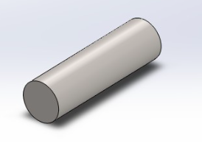
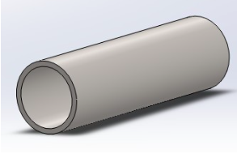
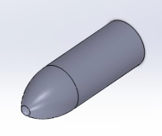
FORME OPTIMALE
rendement
+4%
rendement: 5,8%
rendement: 2,3%
Les projectiles en aluminium et en laiton ne se déplacent pas sous l’action du champ magnétique
rendement: 5,9%
8

Slide 9
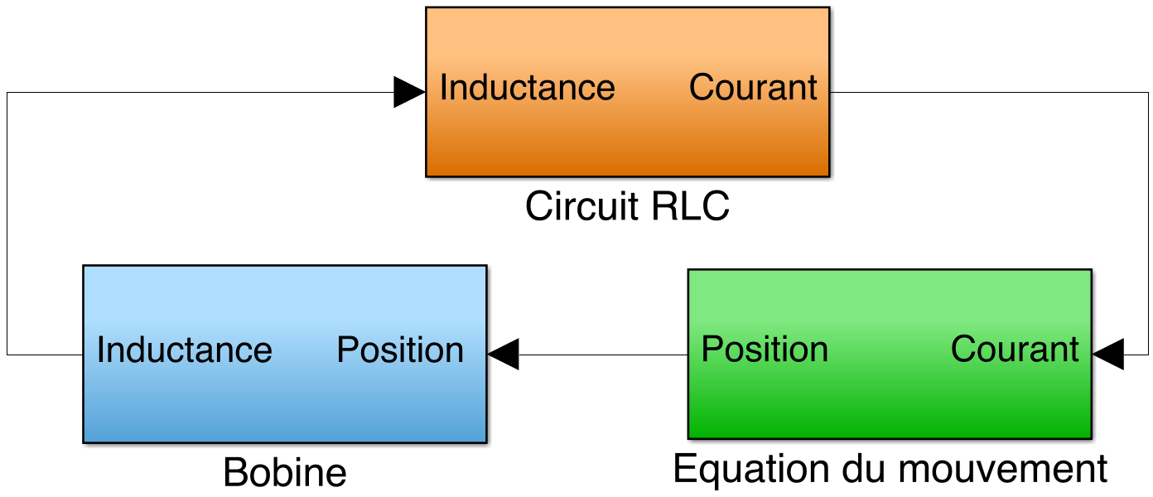
MODÈLE DE SIMULATION
9

Slide 10
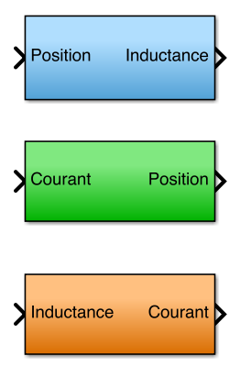
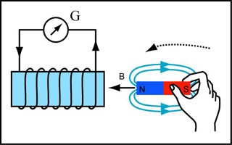
MODÈLE DE L’INDUCTANCE
inductance = f(position) ?
10

Slide 11
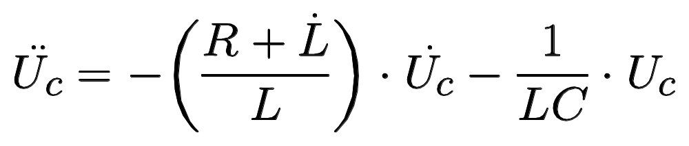
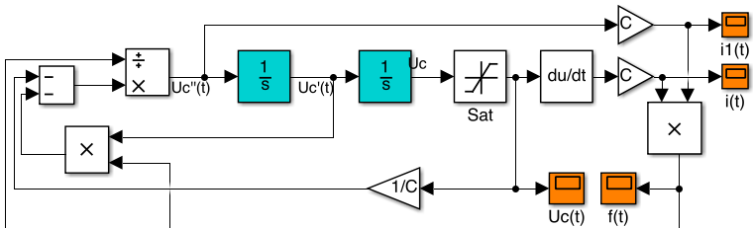
CIRCUIT RLC
L(t)
L’(t) + R
11

Slide 12
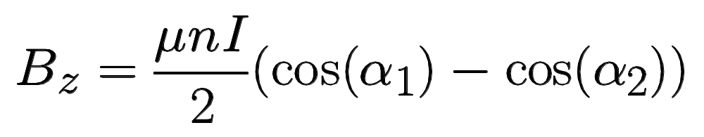
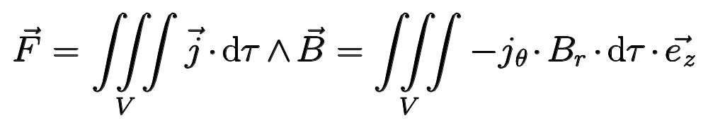
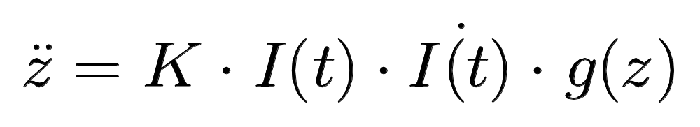

EQUATION DU MOUVEMENT
α2
α1
Champ magnétique axial
Force de Laplace
12

Slide 13
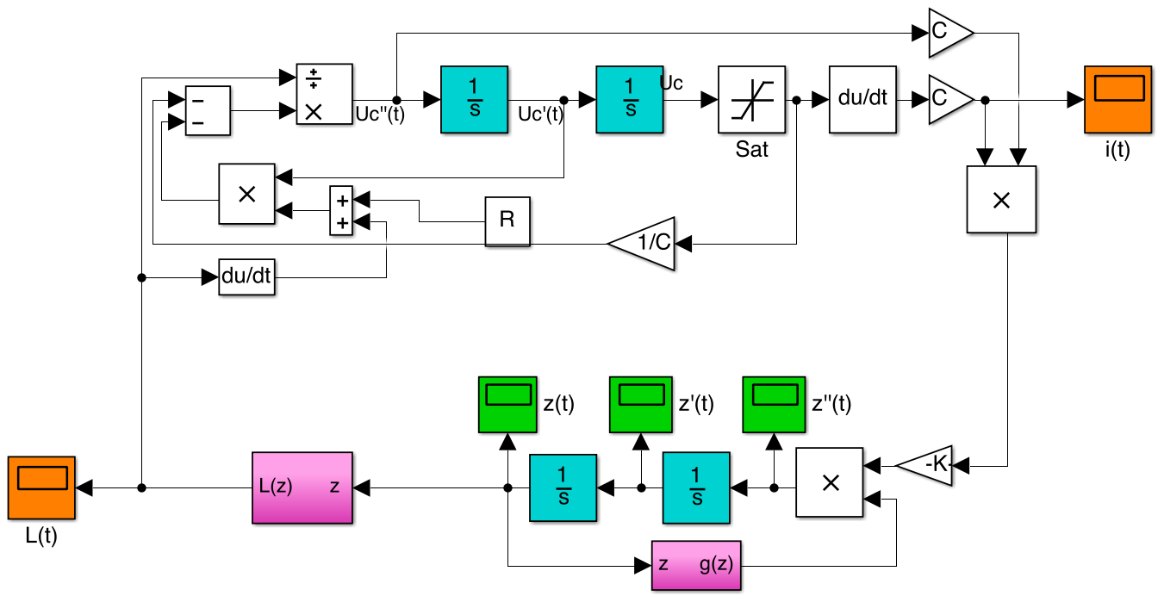
MODÈLE FINAL
13

Slide 14
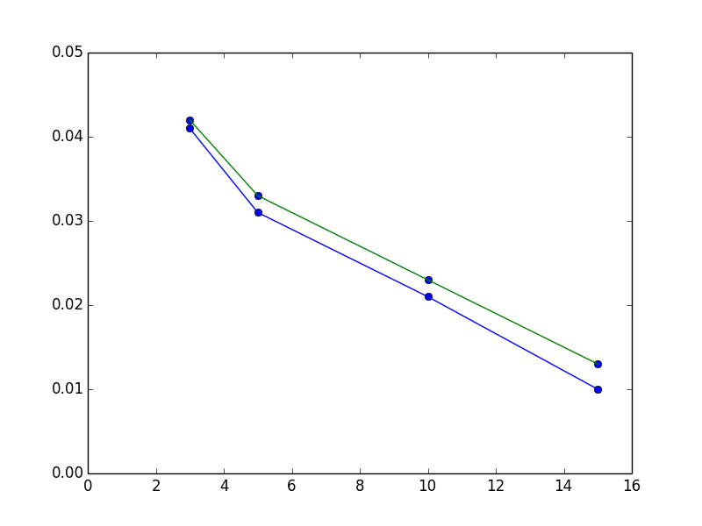
VALIDATION DU MODÈLE
rendement
+3%
longueur rentrée
SIMULATION
rendement
ESSAI
longueur rentrée (mm)
14

Slide 15
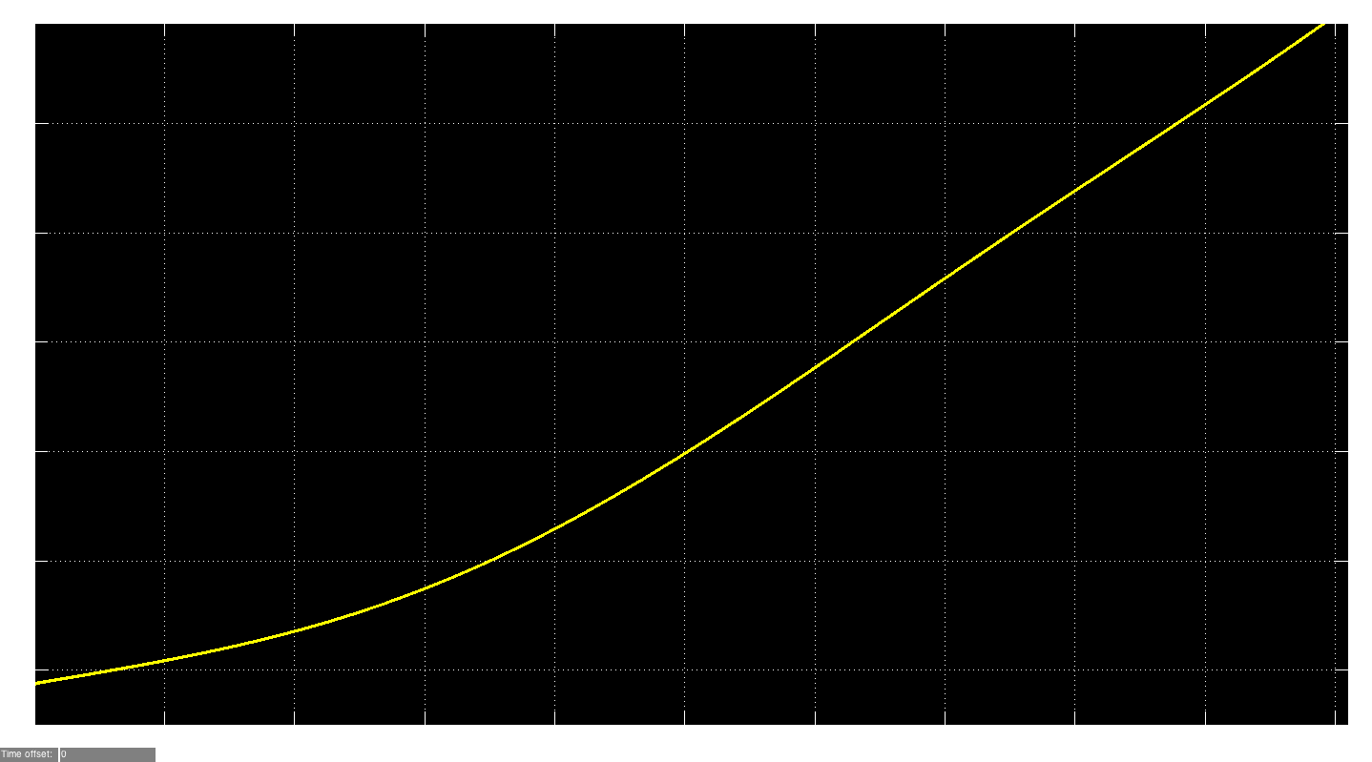
EFFET DE LA POSITION
position
temps
0
Z=0 CENTRE DE LA BOBINE
+
+
15

Slide 16
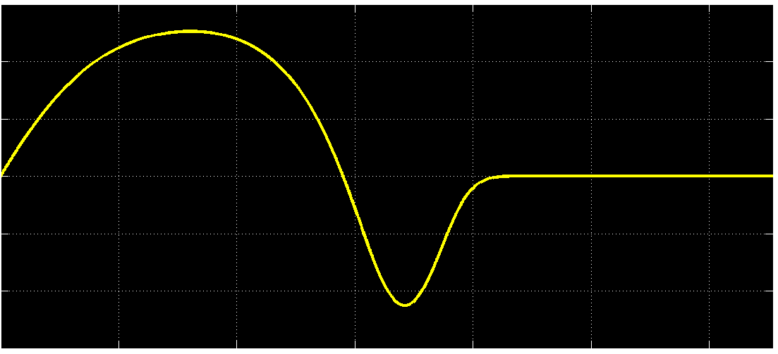
EFFET DE L’INTENSITÉ
1
2
3
intensité
temps
16

Slide 17
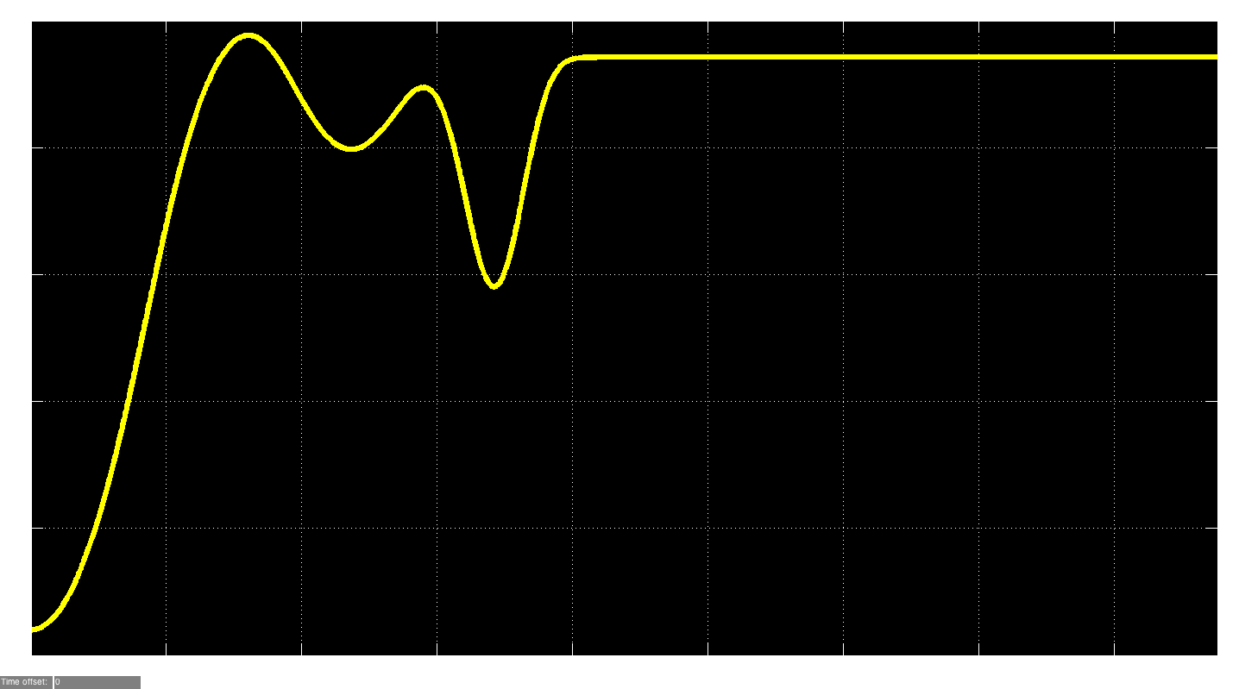
COURBE DE VITESSE
17
1
2
3
4
vitesse
temps

Slide 18
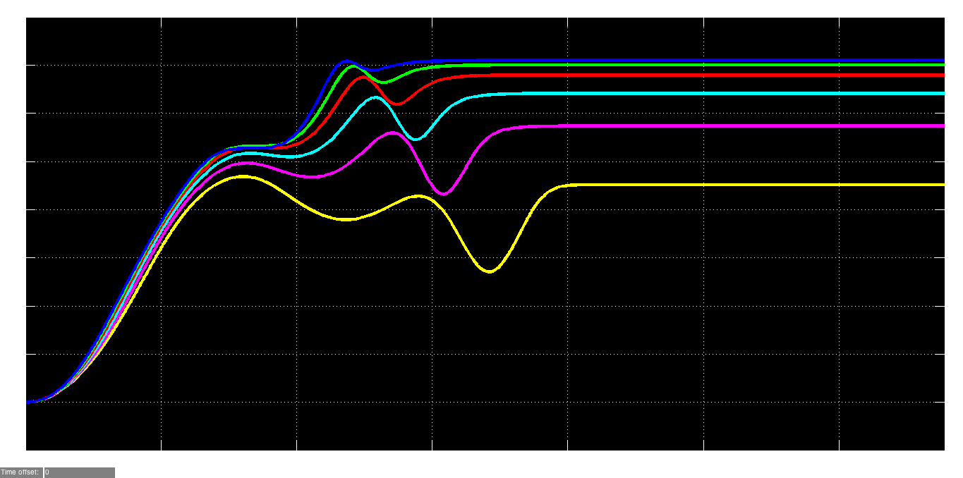
SYNCHRONISATION DU CIRCUIT
18
rendement
+12%
vitesse
augmentation de la capacité
2mF à 3F
temps

Slide 19
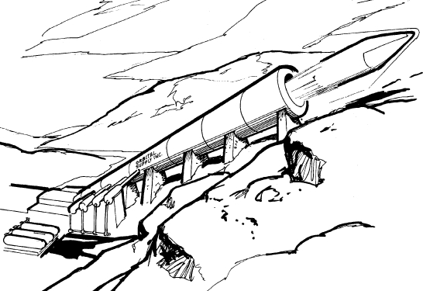
UTILISATIONS POTENTIELLES
19

